Slide 1
Cambiamenti climatici: sviluppo agricolo e sostenibilità
Gianluca Brunori

Slide 2
Agricoltura e cambiamento climatico
Agricoltura come fattore di cambiamento climatico
Agricoltura come vittima del cambiamento climatico

Slide 3
L’agricoltura come fattore di cambiamento climatico

Slide 4
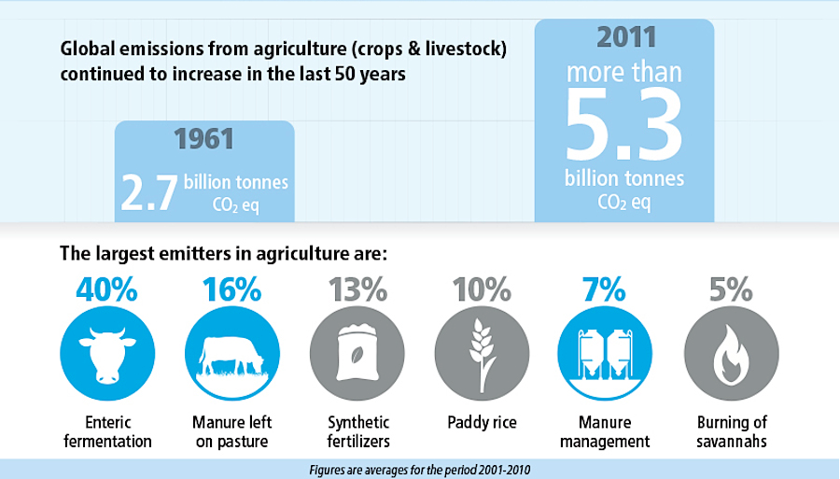

Slide 5
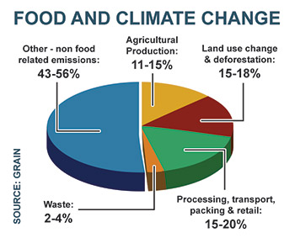

Slide 6
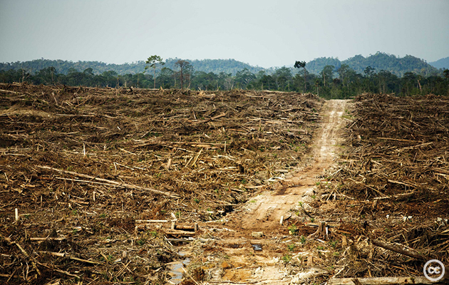

Slide 8
L’agricoltura come vittima del cambiamento climatico

Slide 9
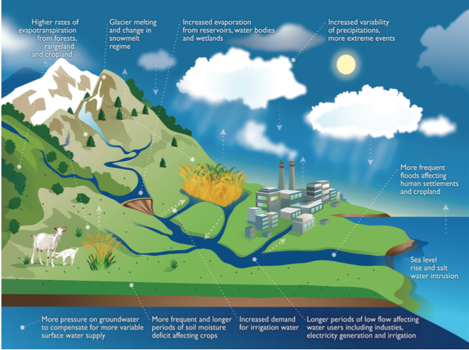

Slide 10
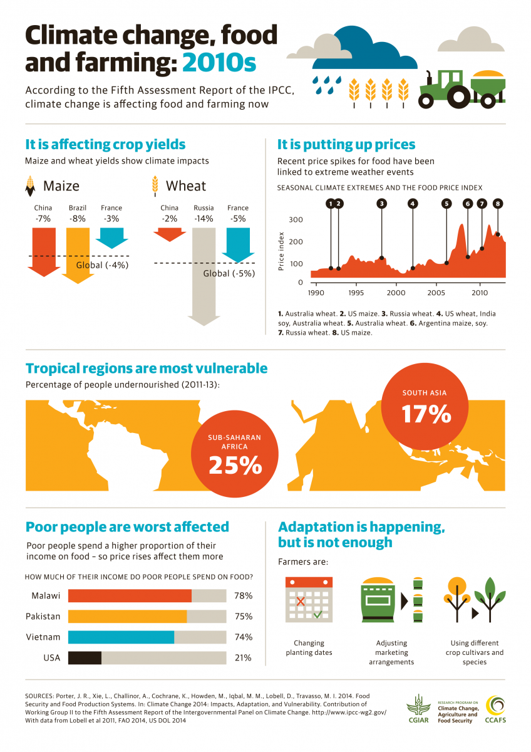

Slide 11
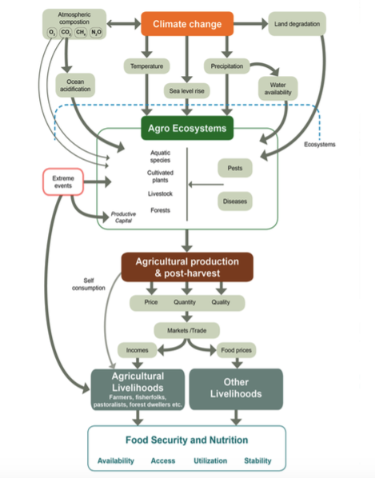

Slide 13
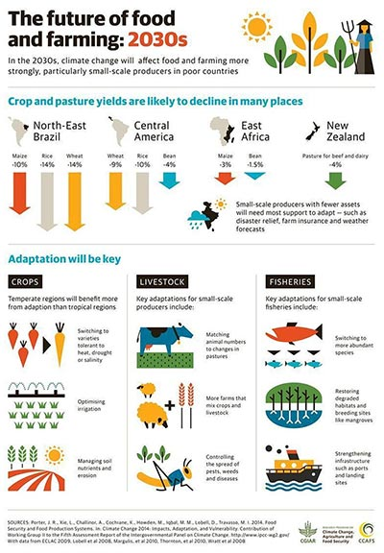

Slide 14
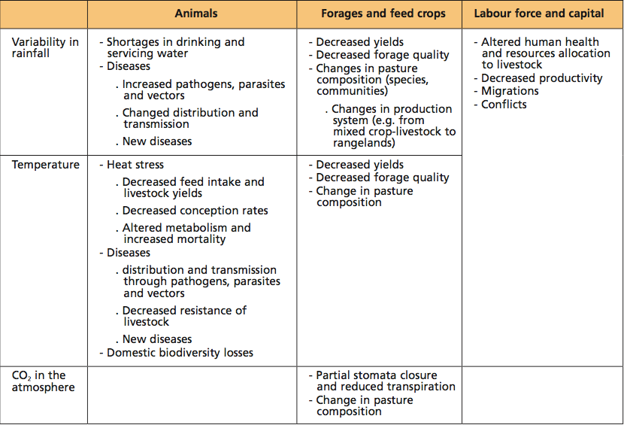

Slide 15
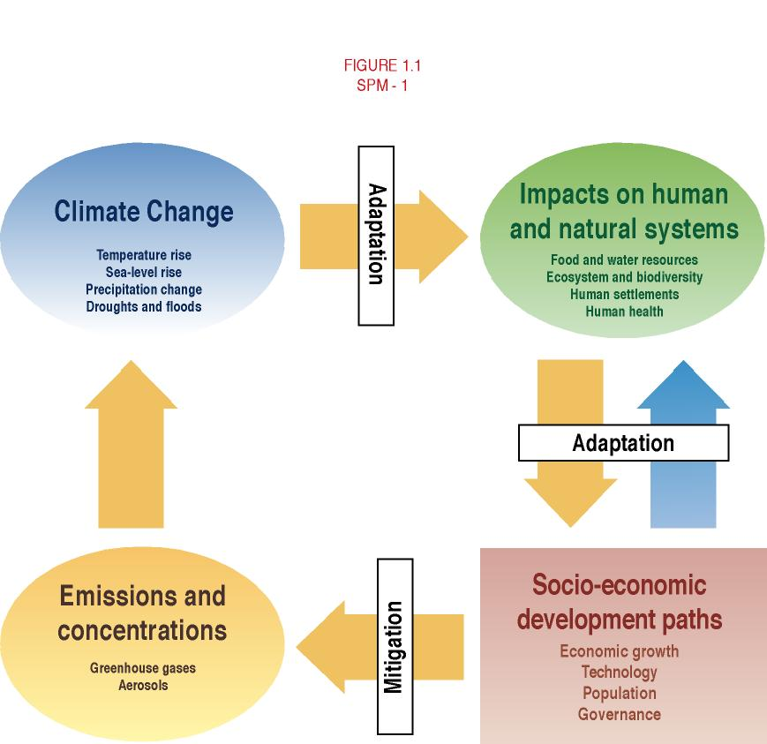

Slide 16
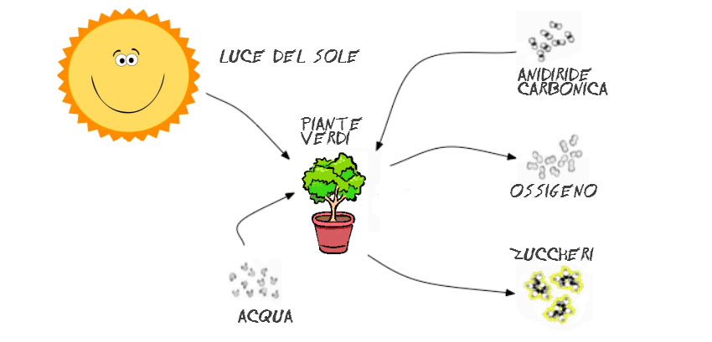
La peculiarità dell’agricoltura

Slide 17
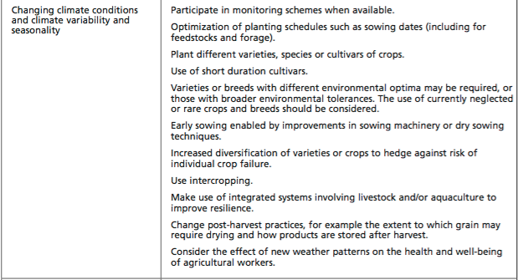
Adattamento

Slide 18
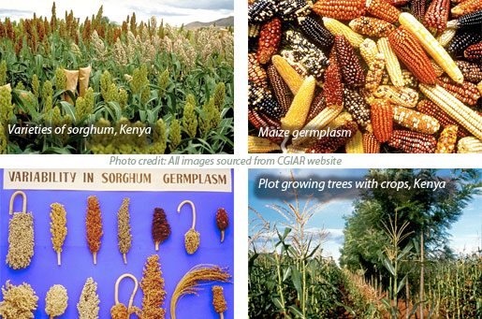

Slide 19
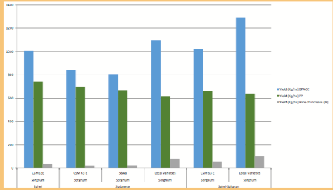

Slide 20
Mitigazione: gli accordi di Parigi
Tenere l’incremento della temperatura globale al di sotto dei 2° rispetto a livello preindustriali, e sforzarsi di mantenersi al di sotto degli 1,5°
Ridurre le emissioni di gas serra (180 paesi), e raggiungere ‘zero emissioni nette’ entro il 2100
Meccanismi di revisione degli obiettivi ogni 5 anni
Meccanismi finanziari di compensazione dei più danneggiati dai cambiamenti
Aiuti ai paesi più poveri per l’adattamento
Notes:
Si sa già che gli obiettivi attuali di riduzione delle emissioni non consentiranno di raggiungere l’obiettivo dei 2 gradi

Slide 21
Mitigazione
efficienza
sufficienza

Slide 22
Le politiche agricole e la mitigazione
Cross-compliance
Misure ‘verdi’
Misure agro-ambientali aggiuntive

Slide 23
M10 – Pagamenti-agroclimatico-ambientali (art 28)
▪ 10.1.1 Conservazione del suolo e della sostanza organica
▪ 10.1.2 Riduzione degli input chimici e idrici .
▪ 10.1.3 Mantenimento di pascoli e oliveti con finalità ambientali/paesaggistiche
▪ 10.1.4 Gestione estensiva dell’allevamento
▪ 10.1.5 Conservazione di risorse genetiche animali per la salvaguardia della biodiversità
▪ 10.1.6 Coltivazione delle varietà locali a rischio di estinzione
▪ 10.1.7 Introduzione e/o mantenimento di metodi di produzione integrata per la coltura del tabacco con impegni aggiuntivi
▪ 10.2. Sostegno alla conservazione e all’uso sostenibile delle risorse genetiche in agricoltura

Slide 24
Agricoltura biologica
11.1 Introduzione dell’agricoltura biologica
11.2 Mantenimento dell’agricoltura biologica

Slide 25
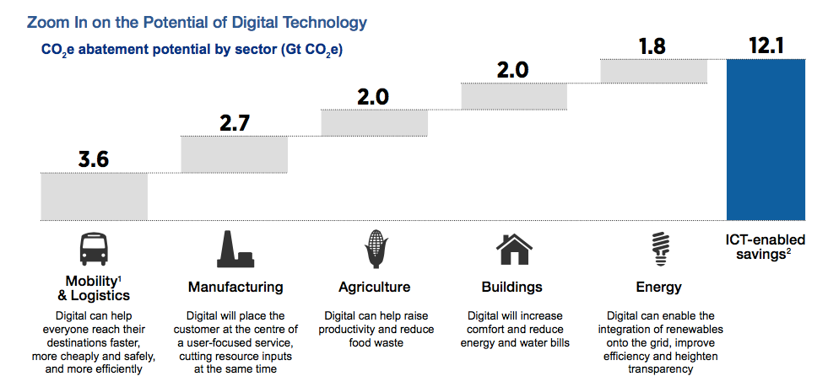
Efficienza

Slide 27
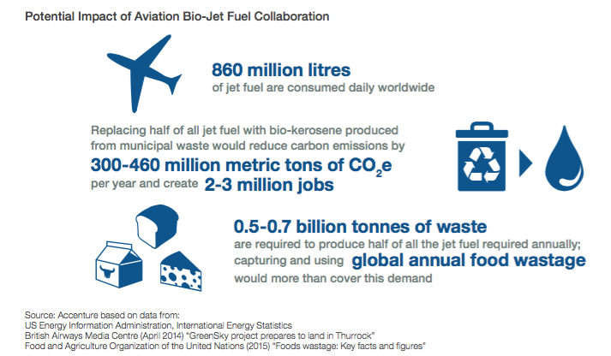

Slide 28
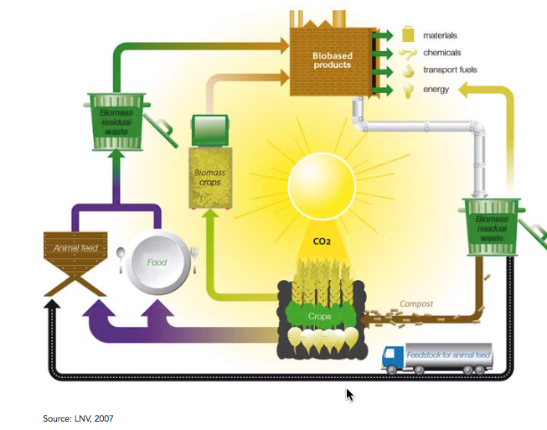
L’economia circolare
Notes:
Ridurre
Riutilizzare
Riciclare
Un modo di interpretare l’intensificazione sostenibile è per esempio quella di puntare alla chiusura dei cicli. La prima generazione di agroenergie ha applicato un approccio lineare, considerando la produzione di energia come alternativa alla produzione di cibo.
La cosiddetta economia circolare si basa su tre principi:
La progettazione dei processi in modo da minimizzare gli scarti e favorire il riuso
L’utilizzazione a cascata della biomassa secondo una gerarchia basata sul valore
L’organizzazione dei processi produttivi nel tempo e nello spazio in modo da minimizzare i residui e i costi della logistica
L’economia circolare diventa tanto più importante quanto maggiore è il progresso delle tecnologie di trasformazione di una biomassa generica in biovalore, ovvero in bioprodotti ad alto valore aggiunto

Slide 29
Sufficienza

Slide 30
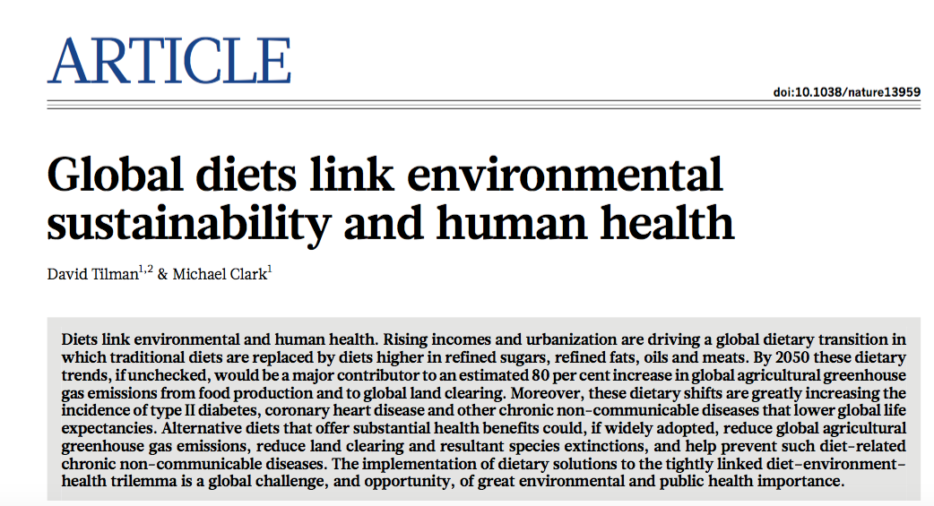

Slide 31
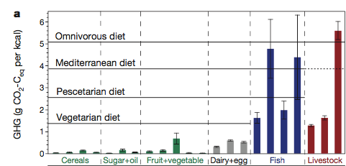

Slide 32
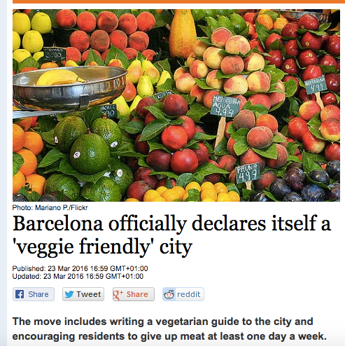

Slide 33
Grazie per l’attenzione!

